Slide 1
Caractérisations par spectroscopie en synthèse organique
Agrégation 2020

Slide 2
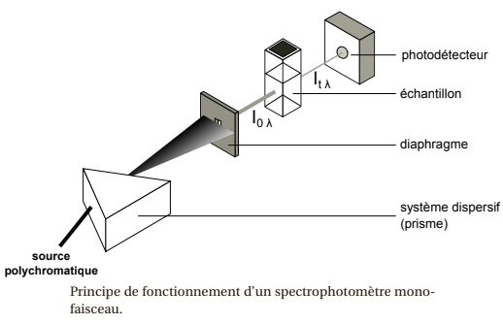



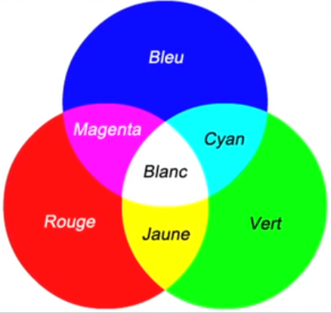
Principe de fonctionnement d’un spectrophotomètre
Solution de diiode
Lumière blanche
Lumière jaune
(435-480 nm)
Triangle des couleurs

Slide 3
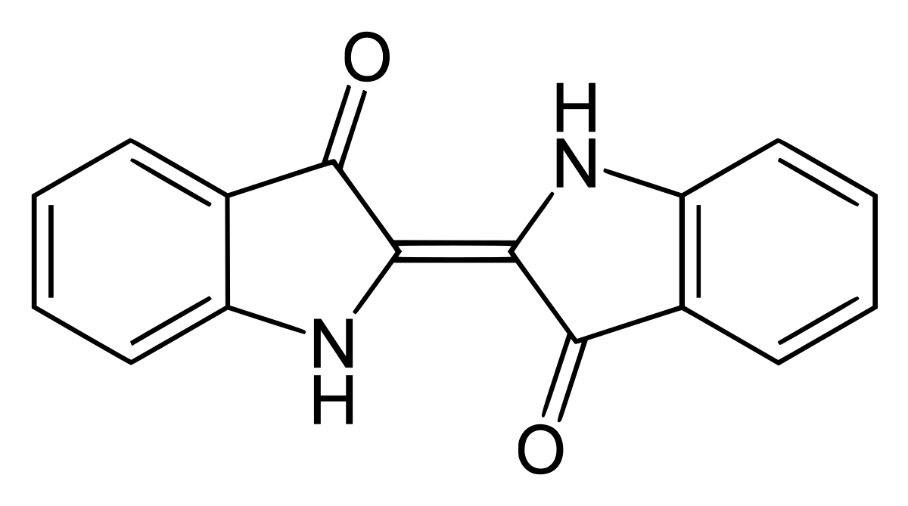
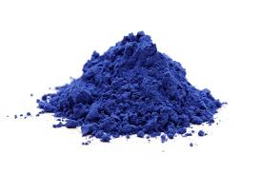
Présentation de l’indigo
Indigo en poudre
Représentation de la Molécule

Slide 4
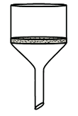
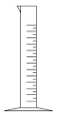
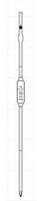
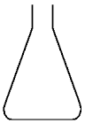
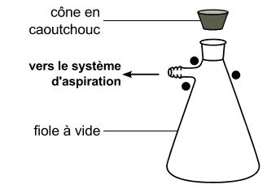
Synthèse de l’indigo
2 C₇H₅NO₃ (s) + 2 C₃H₆O (l) + 2 HO⁻ (aq) ➔ C₁₆H₁₀N₂O₂ (s) + 2 CH₃CO₂⁻ (aq) + 4 H₂O (l)
2-nitrobenzaldéhyde acétone ion hydroxyde indigo ion éthanoate eau
3,3.10⁻³ mol | 68.10⁻³ mol | 5.10⁻³ mol
Conditions expérimentales :
-Sous hotte
-Gants et lunettes
-Utilisation d’une pince en bois
Essorage du précipité sur fritté
Lavage : 10mL eau puis 10 mL éthanol
1
2
Entonnoir en verre fritté
5mL acétone
2,5mL NaOH_{(aq)}
à 1 mol.L⁻¹
5min
Réaction: pendant 5 min
réaction exothermique
0,5g
2-nitrobenzaldéhyde
Fiole à vide

Slide 5
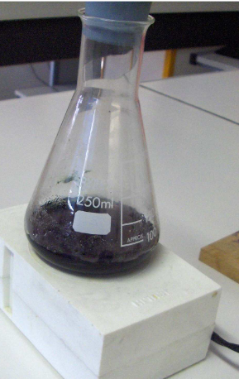
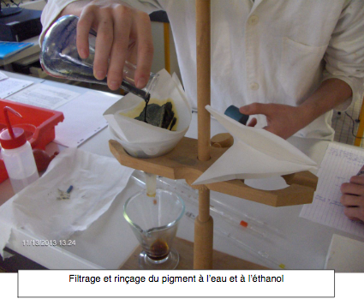
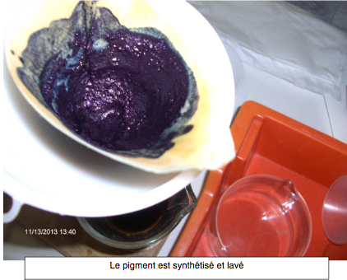
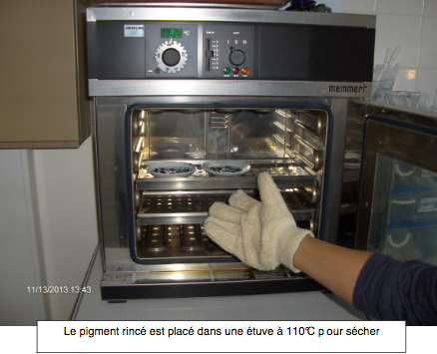
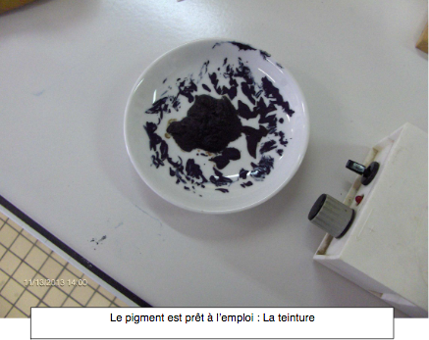
Synthèse de l’indigo en image
1-Réaction
précipitation
de l’indigo
2-Filtration
Lavage
3-Séchage
http://www.lyc-dumont-maurepas.ac-versailles.fr/IMG/pdf/Synthese_de_l_indigo_diaporama.pdf

Slide 6
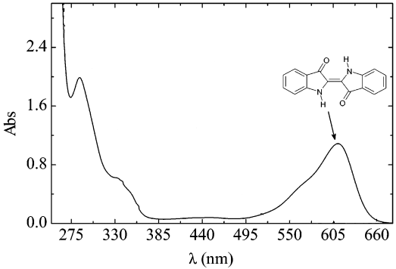
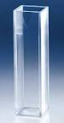
Spectre de l’indigo
1- Dissoudre en faibles quantité de l’indigo dans de l’éthanol et le placer dans une cuve :
2- Faire le blanc (cuve contenant de l’éthanol)
3- Acquérir le spectre d’absorption.
Synthèse de l’indigo. Caractérisation. (J. Phys. Chem. A, 2004, n°108, pp. 6975-6981)

Slide 7
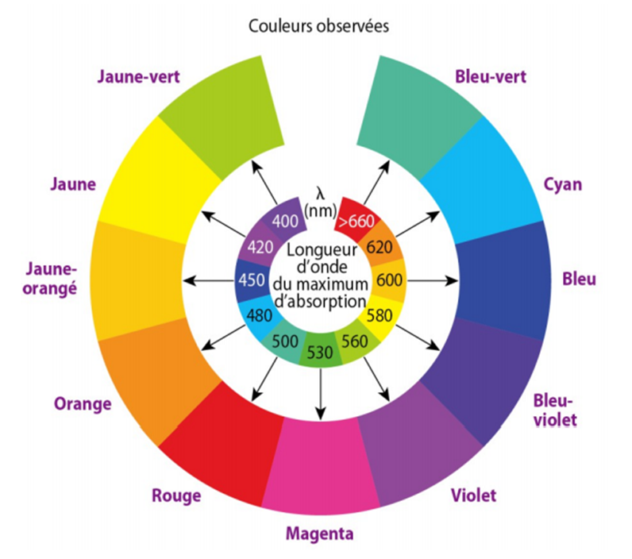
Spectre de l’indigo
1- Dissoudre en faibles quantité de l’indigo dans de l’éthanol et le placer dans une cuve :
2- Faire le blanc (cuve contenant de l’éthanol)
3- Acquérir le spectre d’absorption.
Synthèse de l’indigo. Caractérisation. (J. Phys. Chem. A, 2004, n°108, pp. 6975-6981)
https://www.mesmaths.com/IMG/pdf/ts-chi-8-spectro_-uv-visible.pdf

Slide 8
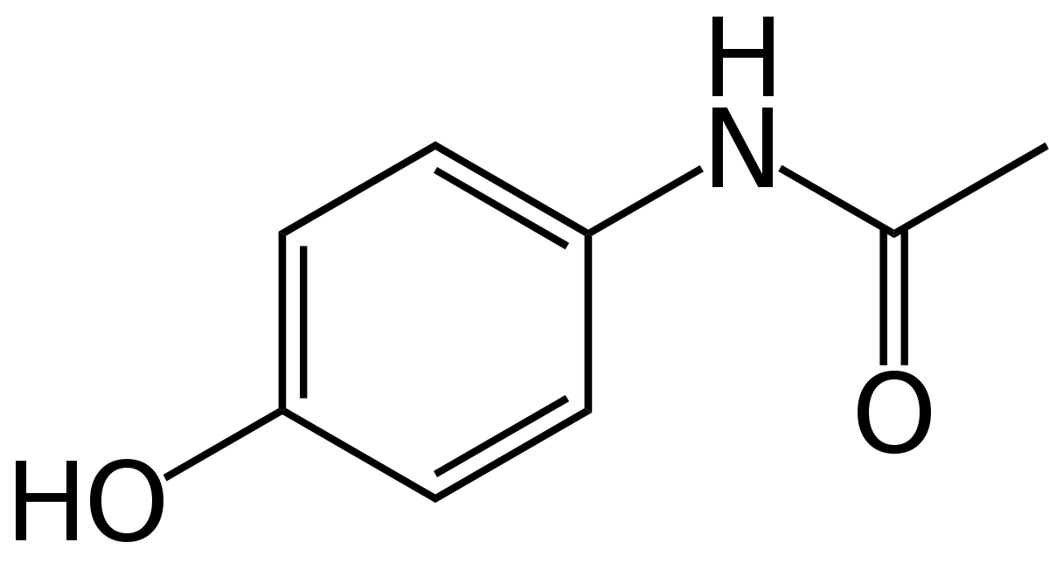
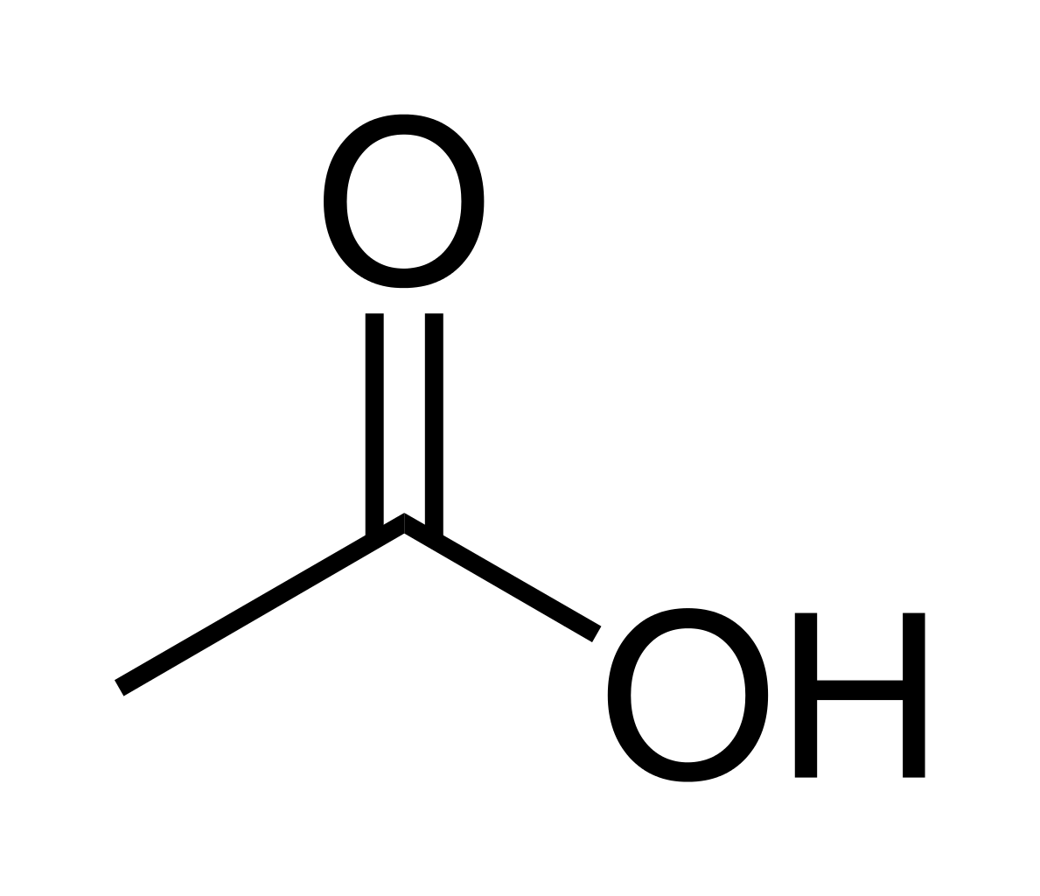
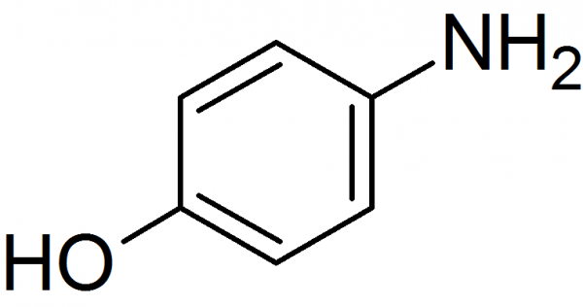
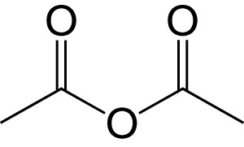

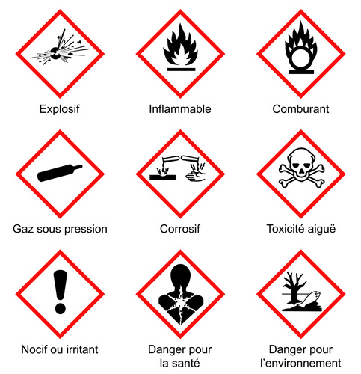


Protocole de la synthèse du paracétamol
 | + |  | 50 mL H₂O 15min | 80°C (5mL acide éthanoïque goutte à goutte) |  | +
4-aminophénol | + | Anhydride acétique |  | Paracétamol | + | Acide acétique
5,50 g 5,04.10⁻² mol |  | ≈ 7,0 mL 7,4.10⁻² mol

Slide 9
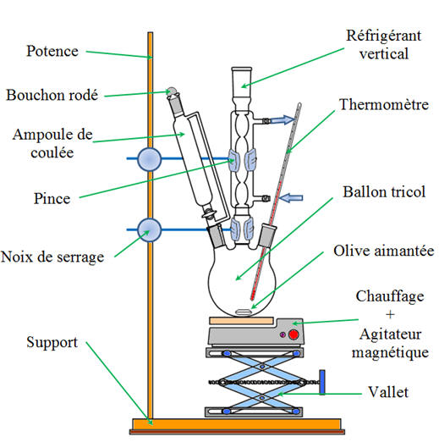
Montage de synthèse du paracétamol
7mL anhydride éthanoïque
5,5 g 4-aminophénol
5mL acide éthanoïque pur
50mL
Montage à reflux

Slide 10
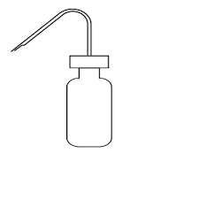
Essorage sous pression réduite
Eau froide
Essorage sous pression réduite
Fiole à vide

Slide 11

Mesure de la température de fusion
T_{fus} Paracétamol = 171 °C
____________________
T_{fus} Anhydride acétique = -73,1 °C
T_{fus} Paraaminophénol = 186-7 °C
Banc Kofler

Slide 12
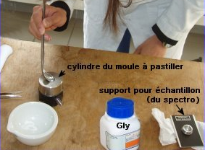
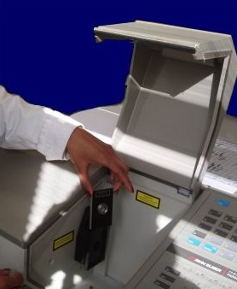
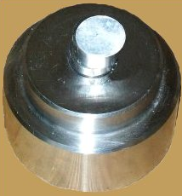
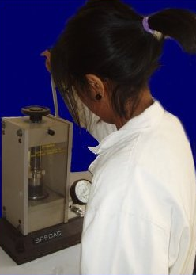
Acquisition d’un spectre IR
KBr
Rayonnement
IR
I₀
Spectrophotomètre IR
Préparation d’une pastille du produit à analyser (solide)
mélangé à KBr_{(s)}

Slide 13
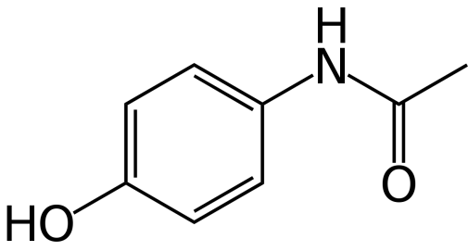
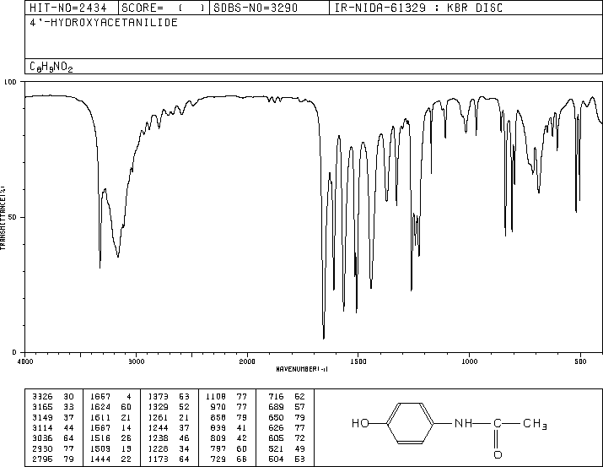
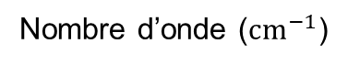
Spectre IR du paracétamol
Transmittance (%)
http://gerald.vincent.free.fr/fichiers_TS_2012/AEchimie/AE_paracetamol.pdf

Slide 14
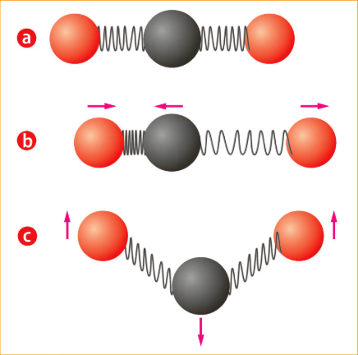
Origine du spectre
O
C
O
Origine des vibrations dans le cas de la molécule de
dioxyde de carbone (CO₂)
Mathieu RUFFENACH, Theirry CARIAT, Valérie MORA et al. Physique Chimie, Terminale S enseignementspéciﬁque.Bordas,2012

Slide 15
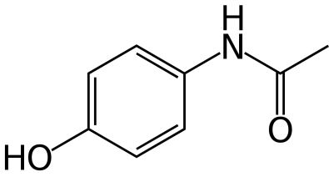
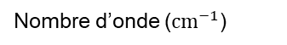
Spectre IR
Bandes caractéristiques
Empreinte digitale
Transmittance (%)
Nombre d’onde ($cm^{−1}$)

Slide 16
Table des données IR
Type de liaison |  | σ (en cm-1) | Largeur de la bande | Intensité d’absorption | Remarques
O−H hydroxyle | phase gazeuse | 3600 – 3700 | Fine | Moyenne
 | phase condensée | 3200 - 3400 | Large | Forte | se superpose à la précédente
N−H |  | 3100 - 3500 | Fine | Moyenne (amine) à forte (amide) | double bande si NH₂
C−H |  | 2900 - 3100 | Variable | Moyenne à forte | peut descendre à 2700 cm⁻¹ pour un aldéhyde
O−H carboxyle |  | 2500 - 3200 | Large | Moyenne à forte | se superpose aux C-H
C=O |  | 1650 - 1750 | Fine | Forte
C=C |  | 1600 - 1700 | Variable | Moyenne
N−H |  | 1560 - 1640 | Fine | Forte | se superpose à C=O pour un amide

Slide 17
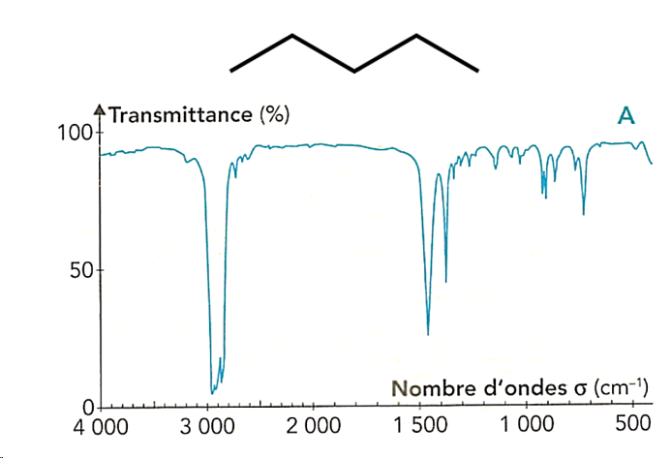
Reconnaissance des bandes caractéristiques
http://scphysiques.free.fr/TS/chimieTS/C4A3v2COR.pdf

Slide 18
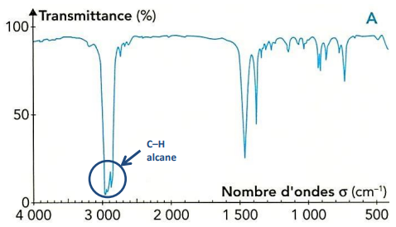
Reconnaissance des bandes caractéristiques
Pentane
http://scphysiques.free.fr/TS/chimieTS/C4A3v2COR.pdf

Slide 19
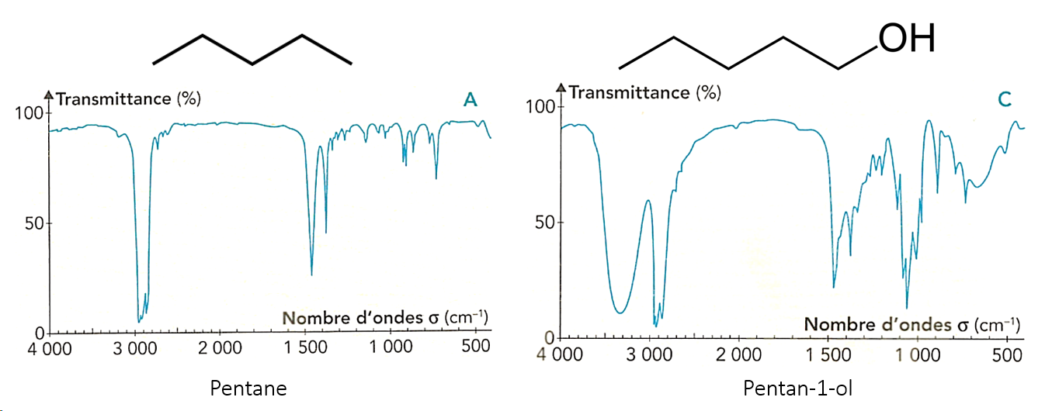
Bande caractéristique : fonction alcool
http://scphysiques.free.fr/TS/chimieTS/C4A3v2COR.pdf

Slide 20
Bande caractéristique : fonction alcool
Bande due à la liaison
O-H
http://scphysiques.free.fr/TS/chimieTS/C4A3v2COR.pdf

Slide 21
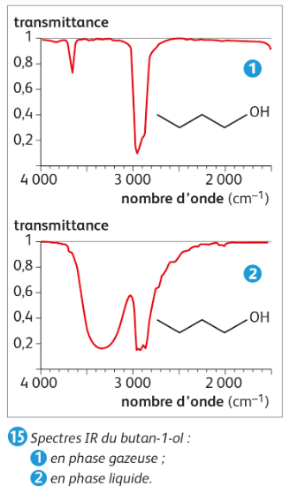
Fonction alcool : deux types de bandes ?
Valéry PRÉVOST, Bernard RICHOUX et al. Physique Chimie, Terminale S enseignement spéciﬁque.Nathan,2017.

Slide 22
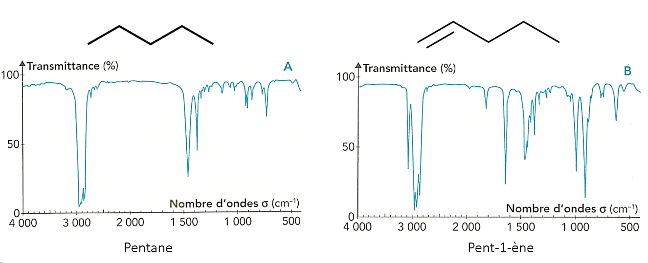
Bande caractéristique : C=C
Bande due à
la liaison C=C
http://scphysiques.free.fr/TS/chimieTS/C4A3v2COR.pdf

Slide 23
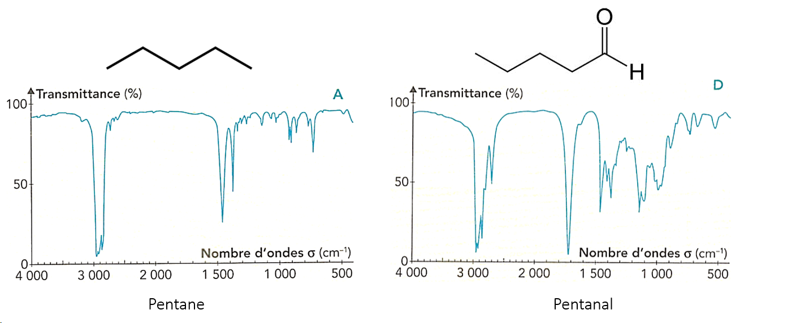
Bande caractéristique : fonction aldéhyde
Bande du au O−H
(carboxyle)
http://scphysiques.free.fr/TS/chimieTS/C4A3v2COR.pdf

Slide 24
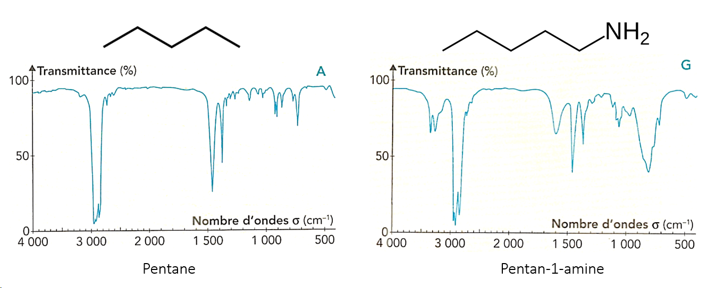
Bande caractéristique : fonction amine
N-H
Double bande due au
groupement NH₂
http://scphysiques.free.fr/TS/chimieTS/C4A3v2COR.pdf

Slide 25
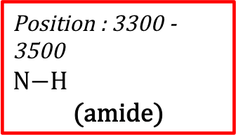
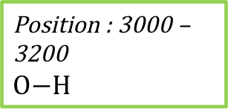
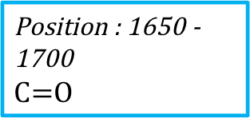
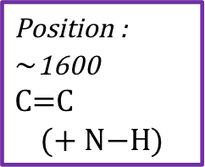
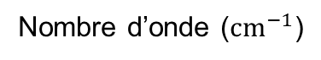
Spectre IR du paracétamol
Position : 3000 – 3200
Transmittance (%)
Position : 3300 - 3500
(amide)
Position : 1600
Position : 1650 - 1700
Nombre d’onde ($cm^{−1}$)

Slide 26
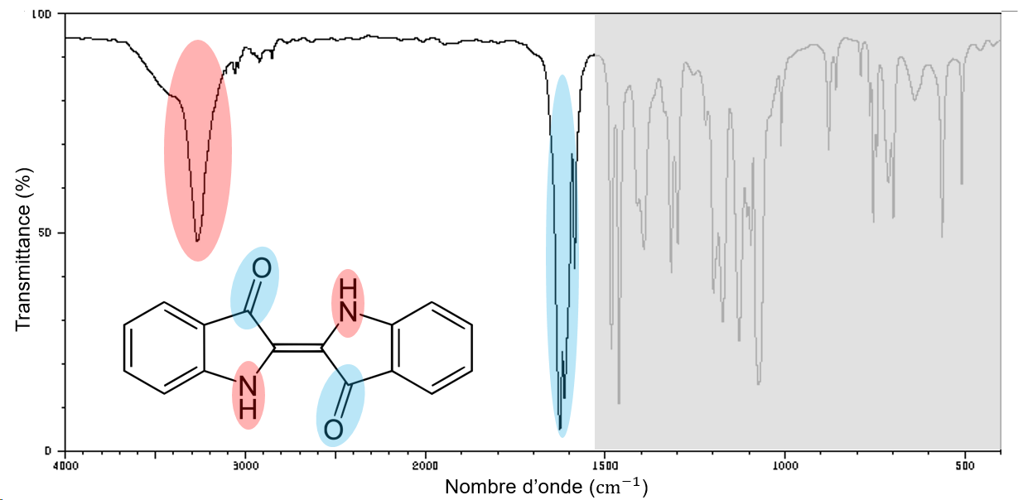
Spectre infrarouge : indigo

Slide 27
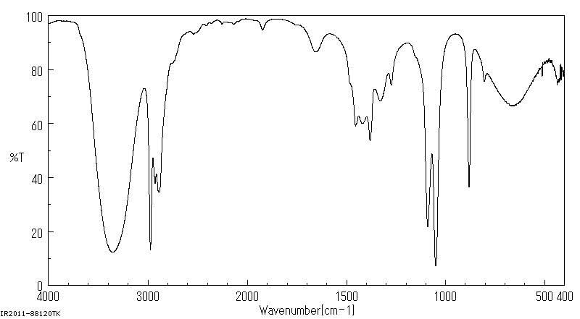
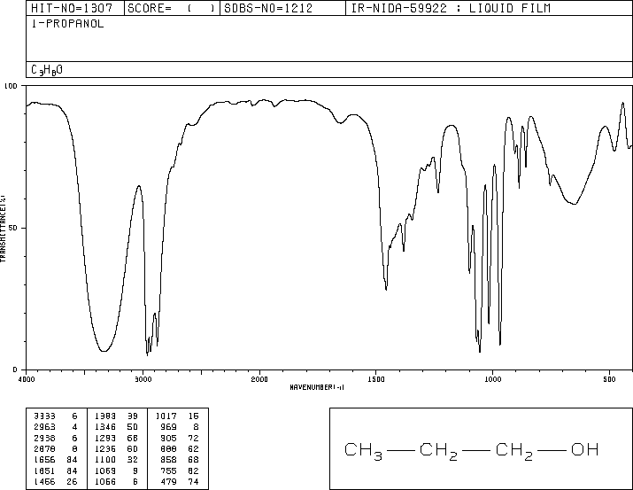
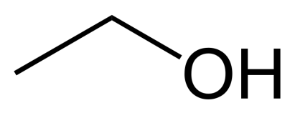

Spectres IR de l’éthanol et du propanol
Spectre IR de l’éthanol
Spectre IR du propanol

Slide 28
Superposition des spectres IR de l’éthanol et du propanol

Slide 29






Spectroscopie RMN
$δ$ (ppm)
$δ$ (ppm)

Slide 30

Spectre RMN: protons équivalents
SPECTRE RMN DE L’ETHANE
SPECTRE RMN DU METHOXYETHANE

Slide 31

Table de déplacements chimiques
https://pc.ac-creteil.fr/IMG/pdf/TS11-Oxydation_alcools_RMN.pdf

Slide 32

Spectre RMN potentiel du paracétamol

Slide 33

Protons équivalents

Slide 34

Multiplicité

Slide 35



III. Spectroscopie RMN
Position : 2 ppm
Intégration: 3
Multiplicité : singulet
H d’une chaine carbonée non voisin d’un atome électronégatif
$$δ (ppm)$$
Spectre RMN du paracetamol - Chemspider

Slide 36
III. Spectroscopie RMN
Position : 2 ppm
Intégration: 3
Multiplicité : singulet
H d’une chaine carbonée non voisin d’un atome électronégatif
Position : 9 – 10 ppm
Intégration: 1
Multiplicité : deux singulets
H lié à un atome électronégatif
$$δ (ppm)$$
Spectre RMN du paracetamol - Chemspider

Slide 37

III. Spectroscopie RMN
Position : 2 ppm
Intégration: 3
Multiplicité : singulet
H d’une chaine carbonée non voisin d’un atome électronégatif
Position : 9 – 10 ppm
Intégration: 1
Multiplicité : deux singulets
H lié à un atome électronégatif
Position : 6,5 - 7,5 ppm
Intégration : 2
Multiplicité : deux doublets
H liés aux doubles liaisons $C=C$ d’un cycle
$$δ (ppm)$$
Spectre RMN du paracetamol - Chemspider

Slide 38
Bilan
Type de spectroscopie | Phénomène mis en jeu | Informations | Limites
UV-Visible | Transition électronique | Couleurs | Molécules colorées uniquement
IR | Vibration de la molécule | Groupes fonctionnels | Pas d’informations sur l’organisation spatiales des groupements
RMN | Résonnance (champ magnétique) | Agencement spatial des protons | -

Slide 39
Fin de la présentation
Merci !

Slide 40

Éthanol

Slide 41

Propan-1-ol

Slide 42

Chromatographie sur Couche Mince
1-/ dépôts sur la plaque de Silice
2-/ élution
Plaque
tube
capillaire
Éluant : Acétate de butyle (3 mL)
Cyclohexane (2 mL)
Acide méthanoïque (0,5 mL)
Acétone (10 gouttes)
1 2 3 4
Dépôts :
1 – 4-aminophénol
2 – Produit brut
3 – Produit recristallisé
4 – Paracétamol commercial

Slide 43

Chromatographie sur Couche Mince
3-/ révélation de la plaque CCM après élution
tube
capillaire
Lampe UV
1 2 3 4
Dépôts :
1 – 4-aminophénol
2 – Produit brut
3 – Produit recristallisé
4 – Paracétamol commercial

Slide 44

Spectre IR du réactif : para-aminophénol

